Slide 1
Единая платформа предоставления субсидий нижегородской области
ООО
Универсальный модуль подачи заявок

Slide 2
Об универсальности модуля
«Замена видимой сложности невидимой простотой» Жан Батист Перрен
Для всех субсидий, представленных на платформе, разработан единый набор типовых функций, позволяющих гибко настроить процесс подачи и обработки заявок в соответствии с регламентом предоставления субсидии.
Среди типовых функций:
Подача заявки в несколько шагов, сохранение черновика и возможность дальнейшего заполнения заявки
Возможность разделить или сгруппировать сходные действия пользователей по шагам
Заполнение заявок в соответствии с любой утверждённой формой
Заполнение табличных документов и автоматизированное выполнение расчётов
Прикрепление файлов и подтверждающих документов
Электронная подпись и отправка заявки
Рассмотрение заявки и изменение статуса
Передача заявки в вышестоящий орган или ведомство
Подписание соглашения и прикрепление дополнительных документов после одобрения заявки (на примере АПК)
Формирование сводных отчётов и реестров, отправка их в вышестоящие органы или ведомства

Slide 3
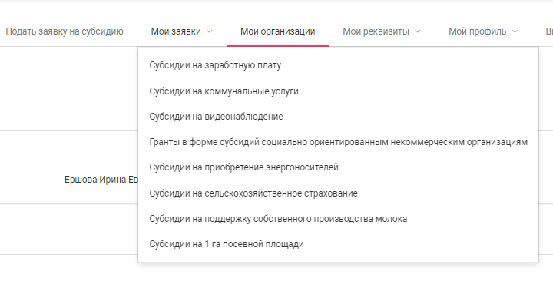
Преимущества универсальности
Регистрация - только один раз
Универсальный личный кабинет
Автозаполнение данных заявлений
Электронная подпись отправляемых документов
История заявок по всем направлениям в ЛК
Отслеживание статусов в ЛК с дублированием на электронную почту
Восстановление пароля
Возможность работы нескольких представителей одной организации
Возможность работы одного представителя с несколькими организациями
Единый интерфейс для подачи любой заявки
Возможность обработки заявок как на уровне районов, так и министерств
Прямая связь с техподдержкой

Slide 4
Экономическая эффективность универсального модуля
Удобство, дешевизна и простота использования
Необходим только компьютер с подключением к сети Интернет.
Требования к пользователю – любой уровень владения ПК, от начального уровня.
Абонентской платы нет.
Скорость подачи и получения ответа по любой заявке
Автоматическое заполнение повторяющихся полей данными из ЛК организации. Автоматическое формирование заявки.
Моментальная отправка , изменение статуса и получение решения в режиме онлайн.
Возможность при необходимости оперативной правки заявки.
Наличие модуля аналитической статистики.
Низкая стоимость добавления новых субсидий
Средняя стоимость добавления новой субсидии за счет универсальности модуля - менее 100 000 руб.
Время на разработку и внедрение – в среднем 7 рабочих дней

Slide 5
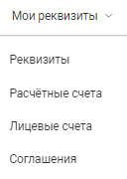
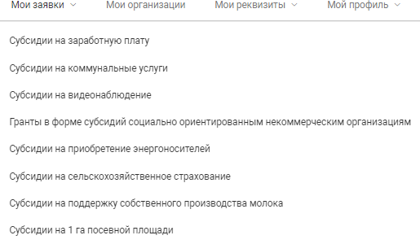
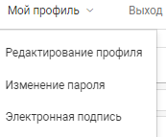
Личный кабинет
Организации
Индивидуальные предприниматели
Самозанятые
Некоммерческие организации
Физические лица
Переписка в ЛК
Следующие шаги
Вход через ЕСИА
Заявки на займы
Субсидии
Гранты
Заявки на СЗР

Slide 6
Действующий прототип https://subsidy.cit112.ru/
 | Показатель | Значение
Организации | Зарегистрированы | 1475
Пользователи | Активные | 1116
Заявок | Подано | 2662
Направлений | Активных | 9

Slide 7
возможность интеграции в универсальный модуль сервиса для расчёта в помощь всем желающим взять кредит или займ.
ППланируем
Чат для оперативного общения
онлайн-расчет платежей в разных банках, в том числе с учетом изменяемой процентной ставки и планированием досрочного погашения кредита.
Подача заявки из ЛК универсального модуля.
Интеграция с учетными системами (в т.ч. 1С),
системами электронного документооборота
и облачными сервисами
Дальнейшая интеграция с
государственными
информационными системами.

Slide 8
Разработчики – ООО «Оптимальные решения»
Портал технической
Поддержки НО
Кредитный калькулятор
NuclearKids
Точка доступа
САЙТ PRO
Единая система предоставления субсидий Нижегородской области
Платформа Фонда поддержки АПК Нижегородской области
https://www.sitepro.pro/ |https://2020.sitepro.pro/

